Slide 1
Hile ve Suistimaller ile Mücadelede Güçlü Bir Araç: Etik Kurallar ve Etik Ortam
Dr. Bertan Kaya, CIA, CICP

Slide 2
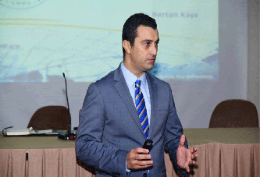
Dr. Bertan Kaya
İç Kontrol Enstitüsü Türkiye (ICI Turkey)- Başkan (2016- )
Control Solutions International- Ortak, Yönetici Ortak (2010- 2017)
TCMB- İç Denetçi (2003- 2010)
Bağımsız Denetim Sektörü- 2000- 2003- Denetçi
BT Sektörü- 1999- 2000 BT Danışmanı
Bahçeşehir, YBU, Ankara SBF – Eğitmen (2011- )
Certified Internal Auditor (CIA), Certified Internal Control Professional (CICP)

Slide 3
ICI
ICI iç kontrol mesleğini geliştirmeye yönelik dünya çapındaki ilk organizasyondur.
İç Kontrol Enstitüsü küresel merkezi ABD’de Orlando/Florida’da bulunan uluslararası mesleki bir kuruluştur.
Mesleki sertifika programlarına hazırlık süreci ile kişilere, kurumlarda, ihlalleri ortaya çıkarma ve bunlardan korunmaya yönelik bilgi ve uzmanlık kazandırmayı amaçlamaktadır.

Slide 4
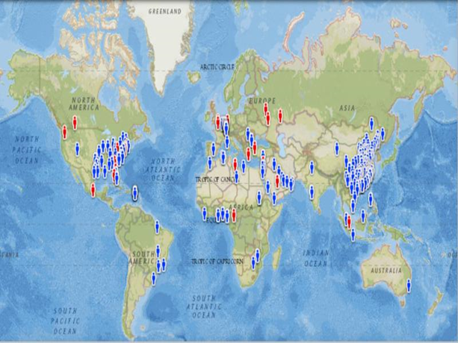
ICI
Enstitünün amacı uluslararası ölçekte iç kontrolü ve kurumsal yönetişimi geliştirmektir.
ICI, kurumlara ve üyelerine;
İç kontrol yöntemleri,
İç kontrol rehberleri/kılavuzları,
İç kontrol süreçleri vb.
ileri düzey iç kontrol araçları sağlamaktadır.
Notes:
Yönetim Kurulu, denetçiler ve üst yönetimin performansını ortaya koymak üzere puanlamaya olanak sağlayan nicel değerlendirme aracı
Bir kurumun iç kontrol sisteminin etkinliğini ortaya koymak üzere puanlamaya olanak sağlayan nitel değerlendirme aracı
Risk odaklı iç kontrol uygulaması
İç kontrol ve kurumsal yönetişim için “en iyi kontrol uygulamalarını” paylaşmayı hedefleyen üyelik programı
İç kontrol alanında uluslararası geçerliliği olan mesleki Sertifikasyon Programları
İç Kontrol En İyi Uygulamalar/Süreçler Kütüphanesi

Slide 5
ICI Türkiye
ICI Türkiye, ICI tarafından sunulan tüm sertifikasyon, eğitim ve danışmanlık hizmetlerini Türkiye’ de vermeye yetkilidir.
ICI Türkiye, Enstitünün iç kontrol alanındaki geniş bilgi tabanını iç kontrol profesyonelleri ile Türk şirketleri, sivil toplum örgütleri ve kamu idarelerine sunmaktadır.

Slide 6
İç Kontrol Uzmanlığı Mesleği
İç Kontrol Özel Bir Uzmanlık Alanıdır.
İç kontrol;
Kendi mesleki bilgi tabanı,
Standartları ve uygulama modelleri olan,
Farklı beceriler gerektiren,
Sürekli mesleki gelişime açık bir meslektir.
ICI tarafından ortaya koyulan temel prensipler, CICS ve CICP sertifikaları ile mesleki yetkinlik modeline dönüşmüş ve iç kontrol profesyonellerine sunulmuştur.

Slide 7
Hile ve Suisitmal
“Hile ve suistimal (fraud), bir çalışanının çalıştığı organizasyonun kaynak ve varlıklarını bilerek ve isteyerek kötüye kullanması veya suiistimal ederek kendine ve ya ilişkide olduğu taraflara, görev yaptığı organizasyonun aleyhine olacak şekilde haksız fayda sağlamasıdır.’’ (Kaynak: ACFE)

Slide 8
Hile ve Suistimale İlişkin Bazı Veriler
ACFE 2018 Küresel Çalışan Hile ve Suistimal Araştırması Raporu (Report to the Nations)
125 ülkeden, 2690 vaka bildirilmiş (7500 bildirim arasından uygun bulunanlar)
23 sektörden bildirim var

Slide 9
Hile ve Suistimal: Organizasyonların Kara Deliği
2690 vakanın ortaya koyduğu toplam mali kayıp 7 Milyar USD’dir.
Bildirilen vakalarda hile ve suistimal ortalama 16 ay sürmüştür.
Eski ACFE Raporlarında, şirket gelirlerinin ortalamada %1- %7’sinin hile ve suistimaller ile kaybedildiği iddia edilmektedir.

Slide 10
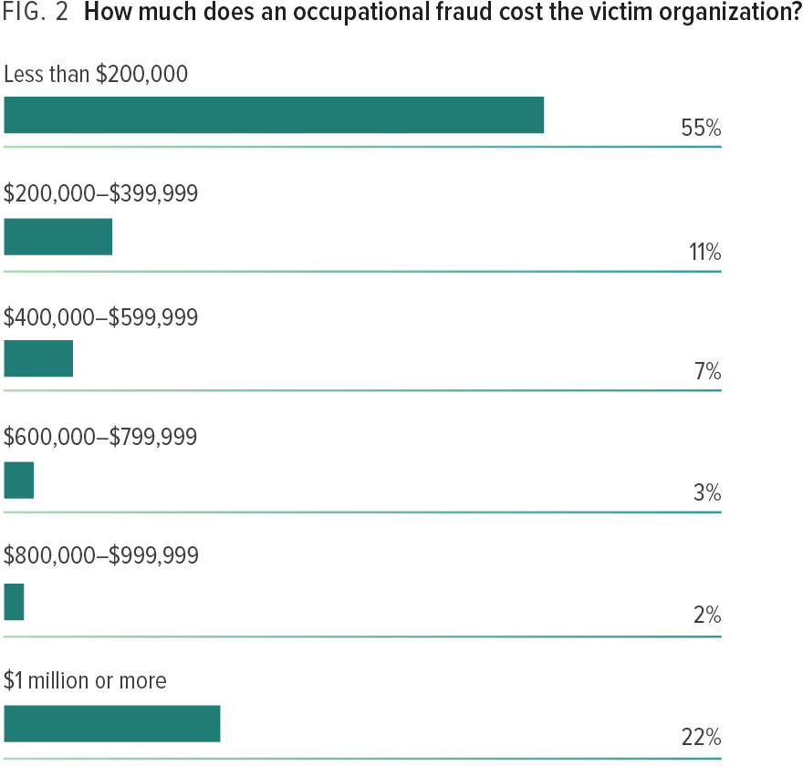
Hile ve Suistimalin Boyutları

Slide 11
Hile Türleri
Notes:
Of the three primary categories of occupational fraud, asset misappropriations are by far the most common, occurring in 89% of the cases in our study. However, they are also the least costly, causing a median loss of USD 114,000. Corruption schemes are the next most common form of occupational fraud; 38% of the cases in our study involved some form of corrupt act. These schemes resulted in a median loss to the victim organizations of USD 250,000. The least common and most costly form of occupational fraud is financial statement fraud, which occurred in 10% of the cases and caused a median loss of USD 800,000.

Slide 12
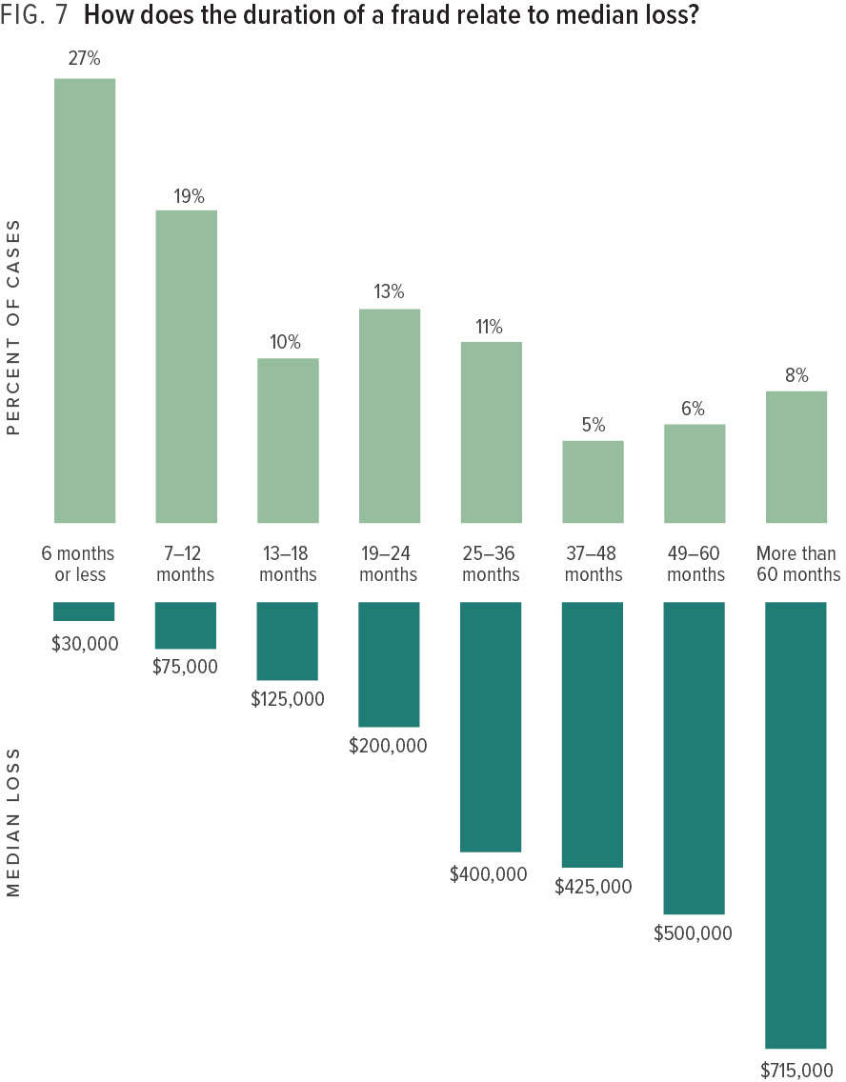
Hile Süresi- Kayıp Miktarı Arasındaki İlişki
Notes:
Examining how long frauds tend to last can also provide insight into how they affect their victims. The median duration for all of the fraud cases in our study was 16 months. However, it stands to reason that the longer a fraud goes undetected, the larger the scheme will grow. Figure 7 shows that frauds that last over 60 months are more than 20 times as costly as those that are caught in the first six months. Our data also indicates that fraudsters tend to start small and increase their frauds rapidly over the first three years. Thus, it is incredibly important for organizations to implement proactive fraud detection mechanisms to catch frauds quickly and minimize their damage.

Slide 13
Kümese Müdür Olan Tilki…

Slide 14
Hile ve Suistimal Gerçekleştirenlerin Bazı Ortak Özellikleri
Mali imkanlarının çok ötesinde bir hayat yaşamak
Finansal zorluklar içerisinde olmak
Satıcılar veya müşteriler ile olağan olmayan yakın ilişki
Kontrol sorunları, görevlerini paylaşma konusunda isteksizlik
Aile problemleri, boşanma
Kurnaz ve alaverece dalavereci tavırlar
Sinirlilik, şüpheli hareketler
Uyuşturucu bağımlılığı
Maaş yetersizliğinden şikâyet
Asosyallik
Geçmiş yasal problemler
Tatile çıkmayı reddetme eğilimi
Eski işyerleri ile ilgili yansıyan problemler
Yetki eksikliğinden şikâyet
Aile ve iş arkadaşlarından veya organizasyon içinden başarıya yönelik baskı görmek
Yaşam koşullarında dikkat çeken değişkenlikler

Slide 15
Hilenin Nedenleri
BASKI
FIRSAT
HİLE
HAKLI GÖSTERME
Gerçekçi olmayan hedefler, psikolojik baskı, primler,
koşula bağlı terfiler, hayat şartlarının bozulması, gelir gider dengesi
bozulması
Kötü org yapısı,
Yetersiz iç kontrol
Yetersiz yönetim
Etik ortamın
bozukluğu
Herkes yapıyor, kimse zarar görmeyecek,
Hakkımı vermediler, yerine koyarım, iyi bir amaç
İçin yapıyorum
KAYNAK: Donald Cressey

Slide 16
Organizasyonlarda Yaygın Hile ve Suistimal Türleri
Hileli mali raporlama
Ticari sırları ifşa etme
İçeriden öğrenenlerin ticareti
İhale yolsuzlukları
Rüşvet
Gider hileleri
Hırsızlık
Sahte iadeler
Sahte kredi kartları
Sahte çekler
Zimmet
Bordro hileleri
Çifte Faturalama
Çalışanlara rüşvet
Performans verileri ile oynama
Satışların kayda alınmaması
Tahsilat hileleri
Çeklerin çalınması
Varlıkların kişisel kullanımı
Hurda hırsızlığı
Stok hileleri
Yasal olmayan hediyeler
Çıkar çatışmaları
Kasadan Nakit Çalınnması
Hayalet satıcılara fatura
Satın alım hileleri
Yetkisiz işlem
Hayalet çalışan
İskonto hileleri
Teknoloji hırsızlığı

Slide 17
Dikkat Çekici Tespit
Hile ve suistimal vakalarının %50’si zayıf iç kontrol sistemi kaynaklıdır- FIRSAT!!!
Hile ve suistimallerin ilk tespitinde, %40 oranında çeşitli kesimlerden gelen ihbar ve bildirimler etkili olmuştur. Vakaların sadece %15’i “iç denetim ile fark edilmiştir.
İhbar hattı bulunan organizasyonlarda, vakaların %46’sı ihbar ile tespit edilirken, ihbar hattı bulunmayan organizasyonlarsa bu oran %30’dur.

Slide 18
İç Kontrol ve Etik Ortamın Rolü ve Önemi
Hile ve suistimallerin önlenmesinde iç kontrol temel mücadele yöntemidir.

Slide 19
İç Kontrol
“İç kontrol; bir kuruluşun yönetim kurulu, yönetimi ve diğer personeli tarafından etkilenen; faaliyetler, raporlama ve uyumla ilgili kurumsal hedeflere ulaşılmasına ilişkin makul güvence sağlamak üzere tasarlanan bir süreçtir”.

Slide 20
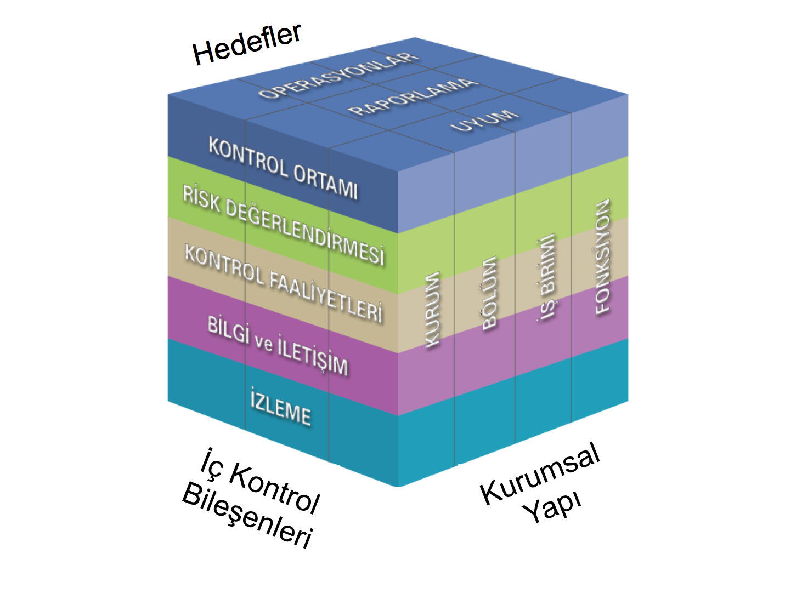
COSO Modeli
5 bileşen
3 hedef kategorisi
Farklı kurumsal katmanlar

Slide 21
Etik Kurallar ve Etik Ortam
Kontrol ortamı “dürüstlük ve etik değerlerin gözetim yapılarının, yetki ve sorumlulukların, yetkinlikle ilgili beklentilerin ve kurul hesap verebilirliğin oluşturulması gibi ilkeleri içermektedir.
Kontrol ortamının 1. İlkesi şudur: “Örgüt Dürüstlük ve Etik Değerlere Bağlı Olduğunu Gösterir”.
Etik kuralları olan etkili etik programları yürürlüğe alan kuruluşlarda fraud dan kaynaklanan kayıp, bu programların olmadığı kuruluşlara göre ortalama %56 daha düşüktür.

Slide 22
Etiğin Önleyici Rolü
Hile sebeplerinden yola çıkılırsa baskı, rasyonelleştirme ve fırsat üçlüsünün üçü açısından da etik kuralların önemli bir önleyici rolü olduğu görülmektedir.

Slide 23
Etik Ortam ve Farkındalık
Etik kurallar ve daha geniş bir perspektiften bakılırsa etik ortam; hile ve suistimallere yönelik davranışsal kırmızı bayrakların veya alarmların ortaya çıkması halinde diğer kişilerce tespiti, fark edilmesi ve bildirilmesi veya daha iyisi en baştan potansiyel suistimalcilerin bu kırmızı bayrak olarak tanımlanan durumların etik kurallara aykırı konular olduklarının farkında olmalarını ve eylemlerden uzak durmalarına yönelik rehberlik sağlamaktadır.

Slide 24
Etik Ortam Nasıl Güçlendirilir?
Etik ilkelerin şirket değerleri, kültür ve toplumsal normlar ile uyumlu ve birbirlerini destekler şekilde oluşturulması,
Etik ilkelerin tüm yönetici ve personele duyurulması, sıklıkla hatırlatılması,
Dönem dönem etik eğitimleri verilerek, etik farkındalığın artırılması,
Etik uygulamalardan sapmalar için etik hat, suistimal ve hilelerin bildirimi için ihbar hatlarının oluşturulması,
İyi etik uygulamalarının kurum içi paylaşılması ve ödüllendirilmesi,

Slide 25
Etik Ortam Nasıl Güçlendirilir? (2)
Etik anketleri ile etik ilkelere ilişkin farkındalık ve bilginin zaman zaman ölçülmesi,
Üst yönetimin tüm konuşmalarında etik ilkelere vurgu yapması, etik yönetime değer verdiğini hissettirmesi,
Etik ilkelerin sadece kurum içi değil, müşteri, tedarikçi ve iş ortaklıkları ile de paylaşılması, bunlara uyumun sözleşmelerde yer alması,
Etik ile ilgili dikkat çekici tanıtım ve bilgilendirme materyallerinin şirket içinde görünür yerlerde konumlandırılması,
Etik uyumun takibi ve sapmaların analiz edilmesi, sebeplerin ortadan kaldırılması.

Slide 26
Teşekkürler

Slide 27
Daha Detaylı Bilgi İçin
www.iciturkey.org
www.bertankaya.net

